Slide 1
第9章 对象和类

Slide 2

引言
学习过前面几章的内容后，你已经能够使用选择、循环、方法和数组解决很多程序设计问题。但是，这些Java的特性还不足够用来开发图形用户界面和大型软件系统。假如希望开发一个下图所示的GUI，该如何编程实现呢？

Slide 3
面向对象编程概念
面向对象程序设计(Object Oriented Programming，OOP)是使用对象进行程序设计。对象(object)代表现实世界中可以明确标识的一个实体(entity)。例如：一个学生、一张桌子、一个圆、一个按钮甚至一笔贷款等。
每个对象都有自己独特的标识、状态和行为。
  一个对象的状态(state)，也称为特征(property)或属性(attribute)，是由具有当前值的数据域(变量)来表示的。
  一个对象的行为(behavior)，也称为动作(action)，是由方法定义的。

Slide 4
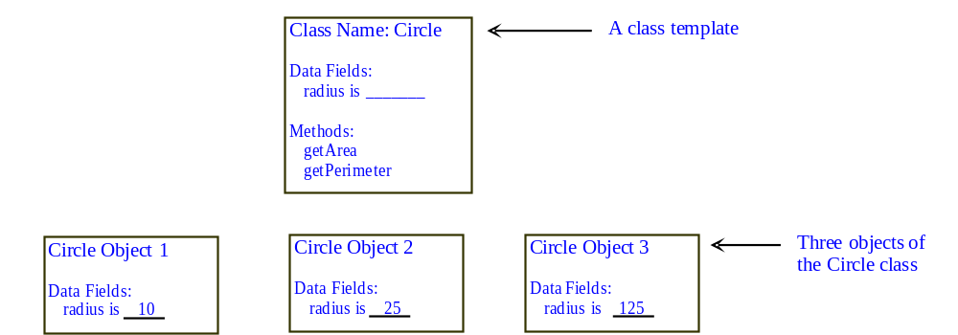
对象
类的模板
Circle类的三个对象
一个对象具有状态（特征、属性）和行为（动作）。
状态用来表明它是什么，行为表明它能做什么。
在Java程序代码中，数据域(变量variable)用来表明它是什么，方法(method)表明它能做什么。

Slide 5
类
类(class)被用来定义同一类型的对象。类是一个模版、蓝本或者说是合约。
类用变量定义对象的数据域(属性、状态、特征)，用方法定义对象的行为。
此外，类还提供一种称为构造方法(constructor)的特殊类型的方法，通过调用它可以创建一个新的对象。
//构造方法用来进行对象的初始化，即实例化

Slide 6
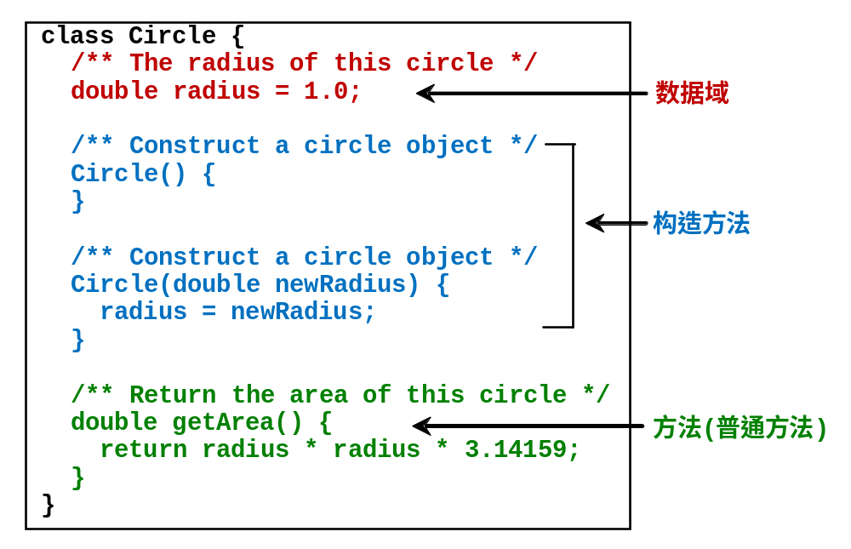
类
变量radius是否是局部变量？
构造方法名是否重复？
注意细节： 构造方法是否有返回值？
    Circle类中是否存在main方法？

Slide 7
对象和类的关系
一个对象就是一个类的实例(instance) 。可以从一个类中创建多个实例。
对象(object)和实例(instance)经常可以互换。
创建实例(对象)的过程称为实例化(instantiation)。
  具体操作： 使用构造方法
  语法： new 类名() //类名等同于构造方法名
  例如： new Circle(); //创建一个默认的圆（半径为1.0）
      new Circle(5.0); //创建一个半径为5.0的圆

Slide 8
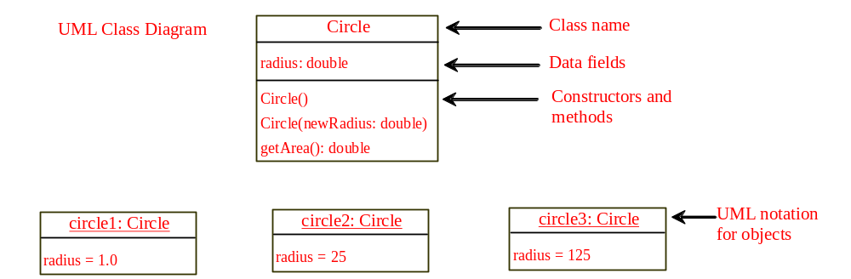
UML类图
类名
UML类图
数据域
构造方法和普通方法
对象的UML符号
UML : Unified Modeling Language 统一建模语言
数据域： 数据域名:数据域类型
构造方法： 类名(参数名:参数类型)
普通方法： 方法名(参数名:参数类型):返回值类型

Slide 9
示例：定义类和创建对象
目标：
演示创建对象，传递数据及调用类中的方法。
Animation
TestSimpleCircle
Run
程序清单9-1

Slide 10
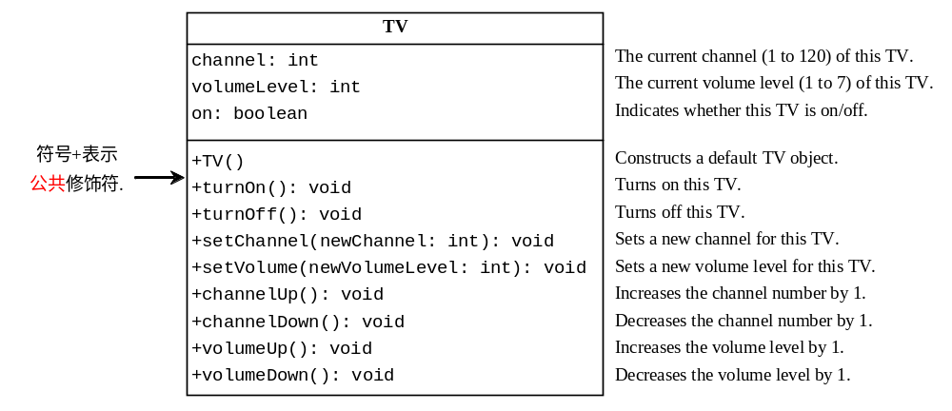
示例：定义类和创建对象
数据域
方法域
构造方法
TV
Run
TestTV
程序清单9-3 & 程序清单9-4

Slide 11
构造方法
构造方法是一种特殊的方法，通过调用它来创建对象。
构造方法可以重载。
    Circle() {
    }
    Circle(double newRadius) {
    radius = newRadius;
    }

Slide 12
构造方法
构造方法是特殊的方法，其特殊性为：
  构造方法必须具备和所在类相同的名字。
  构造方法没有返回值类型，甚至连void也没有。
  构造方法是在创建一个对象使用new操作符时调用的。（构造方法的作用就是用来初始化对象，即进行实例化）

Slide 13
使用构造方法创建对象
构造方法是用来构造(实例化)对象的。构造一个类的具体对象，使用new操作符调用这个类的构造方法。
new ClassName();
new 类名();
new 构造方法名();
例如:
new Circle(); //构造（创建、新建）一个默认设置的圆
new Circle(5.0); //构造（创建、新建）一个半径为5.0的圆
Scanner input = new Scanner(System.in);
//java.util.Scanner;

Slide 14
默认的构造方法
一个类里可以不定义构造方法，这种情况下Java会为这个类自动定义一个方法体为空的不带参数的构造方法，称为默认构造方法（default constructor）。当且仅当类中没有明确定义任何构造方法时才会自动提供它。
也就是说当类中没有显式的定义任何构造方法时，这个类也会隐式的带有一个默认构造方法。
默认构造方法例子：
        Circle() {
        }

Slide 15
声明对象引用变量
引用变量： 引用数据类型所对应的变量。
对象是通过对象引用变量（object reference variable）来访问的，该变量包含对对象的引用，使用如下语法格式声明这样的变量：
ClassName objectRefVar;
类名 对象引用变量;
      例如：
      Circle myCircle;
引用数据类型 基本数据类型
本质上说，一个类就是程序员自定义的一种特殊数据类型

Slide 16
一次性声明/创建对象
因为使用new操作符加构造方法可以创建对象，所以用一条语句声明并创建对象的语法如下：
ClassName objectRefVar = new ClassName();
类名 对象引用变量 = new 构造方法名();
  例如:
  Circle myCircle = new Circle();
创建对象(实例化)
指定对象引用变量

Slide 17
访问对象的数据和方法
利用点操作符(.)来访问数据域和调用方法
  引用对象的数据域:
objectRefVar.dataField
例如：myCircle.radius
  调用对象的方法:
objectRefVar.methodName(arguments)
例如：myCircle.getArea()

Slide 18
跟踪代码
animation
Declare myCircle
Circle myCircle = new Circle(5.0);
Circle yourCircle = new Circle();
yourCircle.radius = 100;
myCircle
no value

Slide 19
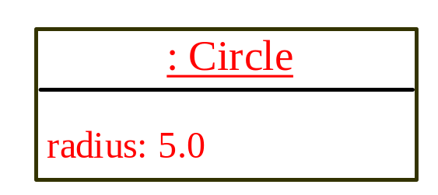
跟踪代码
animation
Circle myCircle = new Circle(5.0);
Circle yourCircle = new Circle();
yourCircle.radius = 100;
myCircle
no value
Create a circle

Slide 20
跟踪代码
animation
Circle myCircle = new Circle(5.0);
Circle yourCircle = new Circle();
yourCircle.radius = 100;
myCircle
reference value
Assign object reference to myCircle

Slide 21
跟踪代码
animation
Circle myCircle = new Circle(5.0);
Circle yourCircle = new Circle();
yourCircle.radius = 100;
myCircle
reference value
yourCircle
no value
Declare yourCircle

Slide 22
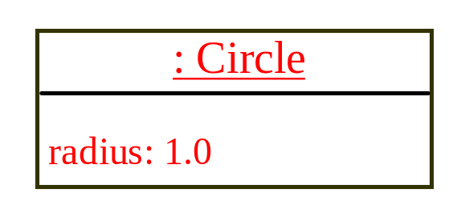
跟踪代码
animation
Circle myCircle = new Circle(5.0);
Circle yourCircle = new Circle();
yourCircle.radius = 100;
myCircle
reference value
yourCircle
no value
Create a new Circle object

Slide 23
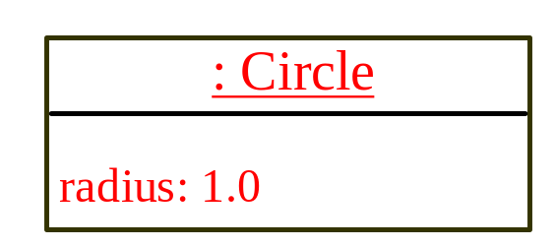
跟踪代码
animation
Circle myCircle = new Circle(5.0);
Circle yourCircle = new Circle();
yourCircle.radius = 100;
myCircle
reference value
yourCircle
reference value
Assign object reference to yourCircle

Slide 24
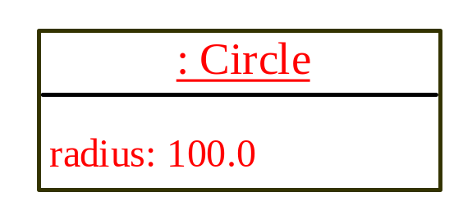
跟踪代码
animation
Circle myCircle = new Circle(5.0);
Circle yourCircle = new Circle();
yourCircle.radius = 100;
myCircle
reference value
yourCircle
reference value
Change radius in yourCircle

Slide 25
警告！
我们曾经使用下面语句调用Math类中的方法：
  Math.methodName(arguments)
  例如： Math.pow(3, 2.5) //无需先实例化
那么，我们能否用Circle.getArea()来调用方法 getArea()呢？
  不能！Math类中的所有方法都是用关键字static定义的静态方法。但是getArea()是实例方法，因此它是非静态的。必须用下面语法调用。
  objectRefVar.methodName(arguments)
  例如： Circle myCircle = new Circle(5.0);
  double a = myCircle.getArea();
更多的解释将在第9.7节“静态变量、常量和方法”中给出。

Slide 26
引用数据域
数据域也可能是引用型（引用数据类型）的。（即非基本数据类型）
  例如下面的类包含一个String类型的name数据域，String是Java预定义的类。
public class Student {
String name; // name has default value null 引用类型默认值为null
int age; // age has default value 0 数字类型默认值为0
boolean isScienceMajor; // isScienceMajor has default value false
// 布尔类型数据默认值为false
char gender; // c has default value ‘\u0000’
//字符类型数据默认值为‘\u0000’
}
Student类中未显式定义构造方法，则存在默认构造方法 Student( ) { }

Slide 27
null值
如果一个引用类型的数据域没有引用任何对象，那么这个数据域就有一个特殊的Java值null。

Slide 28
数据域的默认值
类中的数据域都有默认值：
    引用类型数据域的默认值是null，
    数值类型数据域的默认值是0，
    boolean类型数据域的默认值是false，
    char类型数据域的默认值是‘\u0000’。
public class Test {
public static void main(String[] args) {
Student student = new Student(); //构造一个Student类的具体对象
System.out.println("name? " + student.name);
System.out.println("age? " + student.age);
System.out.println("isScienceMajor? " + student.isScienceMajor);
System.out.println("gender? " + student.gender);
}
}

Slide 29
示例
但是，Java没有给方法中的局部变量赋予默认值。
  public class Test {
  public static void main(String[] args) {
  int x; // x has no default value
  String y; // y has no default value
  System.out.println("x is " + x);
  System.out.println("y is " + y);
  }
  }
Compile error: variable not initialized

Slide 30
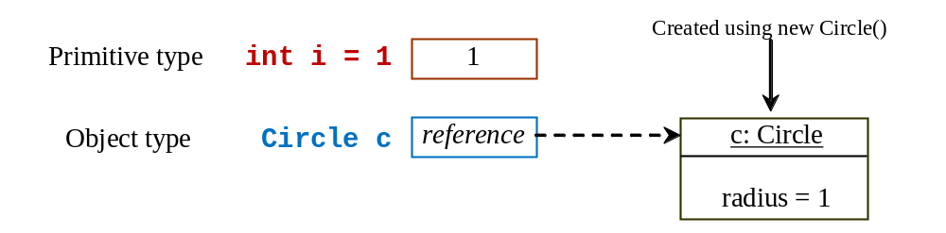
基本类型变量和引用类型变量的区别
声明一个变量时，将告示编译器这个变量可以存放什么类型的值。
对基本类型变量来说，对应内存所存储的值是基本类型值。
对引用类型变量来说，对应内存所存储的值是一个引用，是对象的存储地址（reference相当于是一个指针）。
是用new Circle( )创建的
基本类型
对象类型

Slide 31
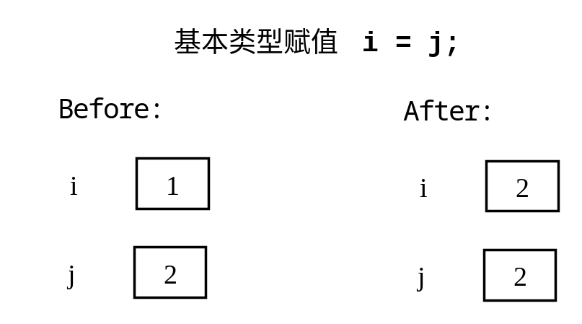
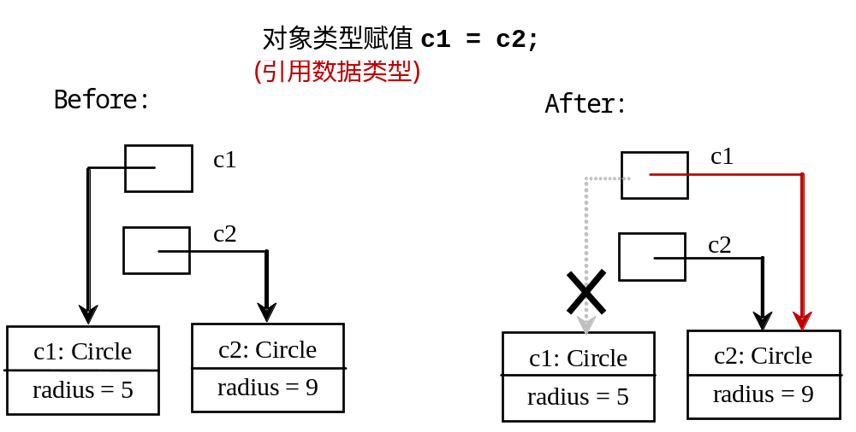
基本类型变量和对象变量的赋值
赋值之后，变量i和j的(int型)数值相同，但两个变量在内存中存储的位置不同(仍然是相互独立的地址)。
&:2000
&:2000
&:2100
&:2100
赋值之后，变量c1和c2在内存中存储的位置相同，都指向了同一个Circle对象。
（而另外一个对象将永远无法被引用）
&:3100
&:3000
&:3100
&:3100
garbage

Slide 32
垃圾回收
注意：
如上图所示，执行完赋值语句c1=c2后，c1指向c2所指的同一个对象。
c1以前引用的对象就不再有用，因此成为垃圾（garbage）。垃圾会占用内存空间，JVM会检测垃圾并自动回收它所占的空间。该过程成为垃圾回收。

Slide 33
思考
思考如下代码的输出：
  int a = 5;
  int b = 5;
  System.out.println(a == b);
  String str_a = new String("CQUT JAVA");
  String str_b = new String("CQUT JAVA");
  System.out.println(str_a == str_b);
True
False

Slide 34
垃圾回收
如果你认为不再需要某个对象时，可以显式地给该对象的引用变量赋null值。如果该对象没有被任何引用变量所引用，JVM将自动回收它所占的空间。

Slide 35
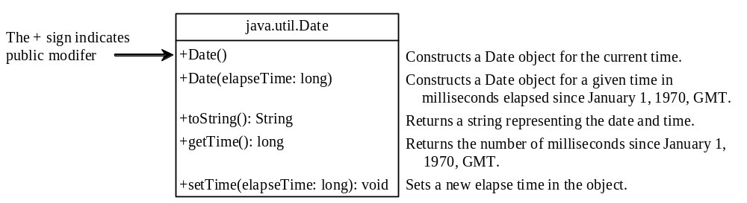
Date类
Java在java.util.Date类中封装了独立于系统的日期和时间类。可以通过Date类创建当前日期和时间对象，用toString方法将日期和时间类型的数据转换为字符串。

Slide 36
Date类示例
例如，下面的代码：
  java.util.Date date = new java.util.Date();
  System.out.println("The elapse time since jan 1, 1970 is " + date.getTime()+"ms");
  System.out.println(date.toString());
输出结果：
  The elapse time since jan 1, 1970 is 1575561435801ms
  Thu Dec 05 23:57:15 CST 2019

Slide 37
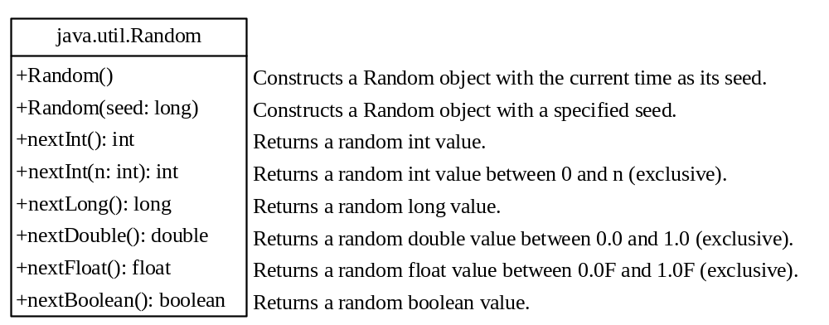
Random类
可以使用Math.random()获取一个0.0到1.0 (不包括1.0)间的随机double型值.
另一种产生随机数的方法是使用下图所示的 java.util.Random类.

Slide 38
Random类例子
如果两个Randrom对象有相同的种子，那它们将产生相同的数列。例如，下面的代码都用相同的种子3来产生两个Random对象。
Random random1 = new Random(3);
System.out.print("From random1: ");
for (int i = 0; i < 10; i++)
System.out.print(random1.nextInt(1000) + " ");
Random random2 = new Random(3);
System.out.print("\nFrom random2: ");
for (int i = 0; i < 10; i++)
System.out.print(random2.nextInt(1000) + " ");
From random1: 734 660 210 581 128 202 549 564 459 961
From random2: 734 660 210 581 128 202 549 564 459 961

Slide 39
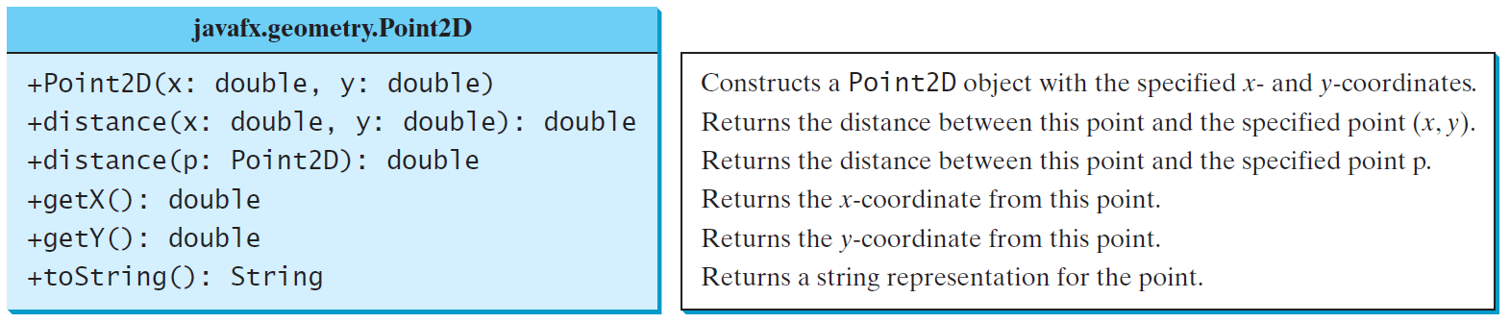
Point2D类
Java API在javafx.geometry包中有一个便于使用的Point2D类，用于表示二维平面上的点。
Point2D
Run

Slide 40
静态变量 & 静态方法
声明静态变量、定义静态方法时，使用static修饰符。
声明变量、定义方法时，若未出现static修饰符，则变量为实例变量、方法为实例方法。
静态变量 实例变量
静态方法 实例方法

Slide 41
实例变量 & 实例方法
实例变量属于具体的实例。它是绑定到类的某个特定实例(对象)的，它是不能被同一个类的不同对象所共享的。
例如，Circle类中的数据域radius就是一个实例变量。
实例方法依赖于类的某个具体实例(对象)。
    例如，Circle类中的方法getArea()就是一个实例方法。
实例变量、实例方法都属于具体的实例(类的某个对象)，必须先实例化之后，才能访问或者调用。

Slide 42

实例变量 & 实例方法
实例变量、实例方法都必须要通过类的具体对象来访问或者调用。
  即通过 对象引用变量.数据域名 或者 对象引用变量.方法名 的方式（利用点操作符.）
例如：
Circle myCircle = new Circle(5.0);
double r = myCircle.radius;
double a = myCircle.getArea();
//实例化，构造一个具体的对象
double r = Circle.radius;
double a = Circle.getArea();
不能通过类名.数据域名的方式访问实例变量
不能通过类名.方法名的方式调用实例方法

Slide 43
静态变量、常量和方法
静态变量被类中的所有对象所共享。变量值存储在一个公共的内存空间，如果某一个对象修改了静态变量的值，那么同一个类的所有对象都将受到影响。
  static String major = “IoT” //CqutIotStu类中数据域
类中的常量是被该类的所有对象共享，因此，常量应该被声明为final static。例如：
final static double PI = 3.1415926;
静态方法不依赖于类的某一个具体的实例(对象) ，因此无须创建类的实例就可以直接调用。

Slide 44
静态变量、常量和方法
静态方法和静态变量可以通过如下两种办法来调用。
  ①通过对象引用变量来访问、调用 (虽被允许，但不推荐)
  对象引用变量.数据域名
  对象引用变量.方法名
  ②通过类名来访问、调用
  类名.数据域名
  类名.方法名
强烈建议使用此种形式！！！

Slide 45
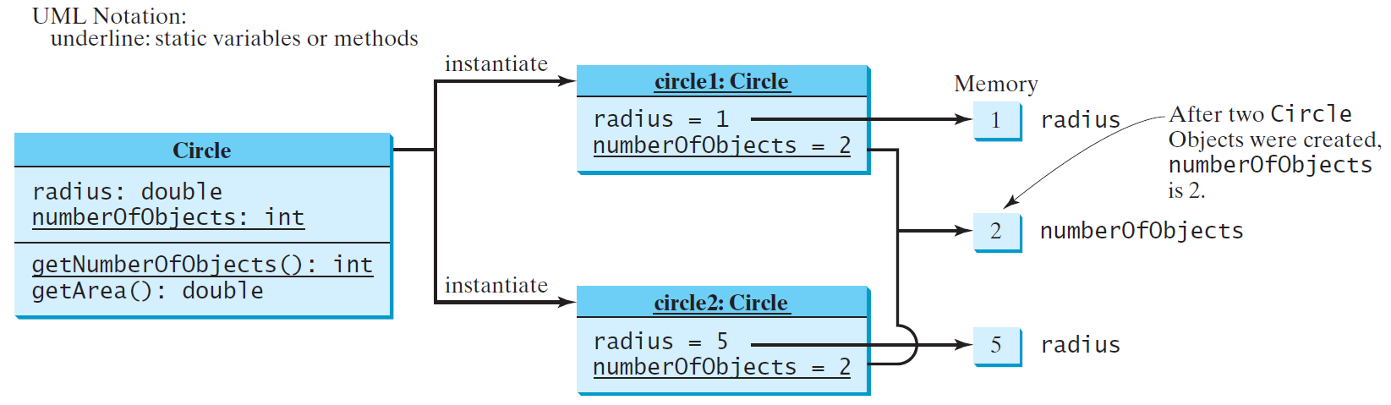
静态变量、常量和方法
UML符号：
下划线表示静态变量或静态方法。

Slide 46
类的实例变量和方法使用示例
下面例子增加类变量numberOfObjects，并跟踪创建的Circle对象的数量。
CircleWithStaticMembers
TestCircleWithStaticMembers
Run
程序清单9-6 & 程序清单9-7

Slide 47
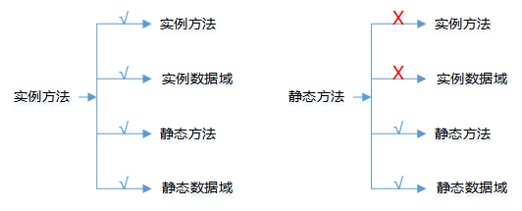
实例方法和静态方法对比
实例方法可以调用实例方法和静态方法，以及访问实例数据域和静态数据域。
静态方法可以调用静态方法、访问静态数据域，但不能调用实例方法或者访问实例数据域。（即静态方法不能访问类中的实例成员）

Slide 48
设计指南
如何判断一个变量或者方法应该是实例的还是静态的？
  如果一个变量或方法依赖于类的某个具体实例，那就应该将它定义为实例变量或实例方法。
  如果一个变量或方法不依赖于类的某个具体实例，就应该将它定义为静态变量或静态方法。
思考：
现需要设计一个类UniversityCampus(大学校区类)，
类有如下数据域：校名、校区名称、坐落位置、建成年份、校区学生人数、校区校园面积、学校校区总数等……
类有如下方法：更改校名、更改校区名称、获得校名、获得校区名等……
请问，哪些变量或者方法需要设计成静态的（static）?

Slide 49
可见性修饰符
可见性修饰符可以用于确定一个类以及它的成员的可见性。
  默认情况(无任何可见性修饰符)
如果没有可见性修饰符，那么默认的类、数据域及方法能被位于同一个包(package)内的其它类访问。
  public
它修饰的类、数据域和方法能被任何其它类访问。
  private
它修饰的方法和数据域只能在它自己的类中被访问。

Slide 50
可见性修饰符
注意：
修饰符private只能用来修饰类的成员(数据域和方法)，不能用来修饰类。
public可以用来修饰类的成员(数据域和方法) 或类。
局部变量不能添加可见性修饰符，否则会导致编译错误。

Slide 51
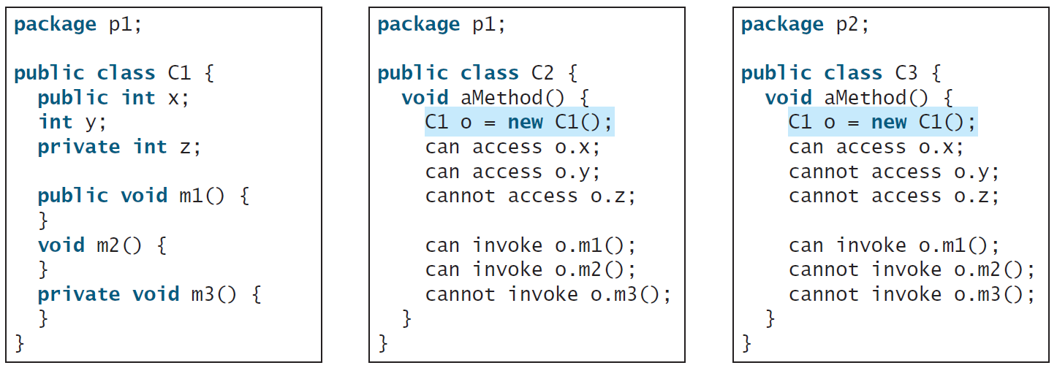
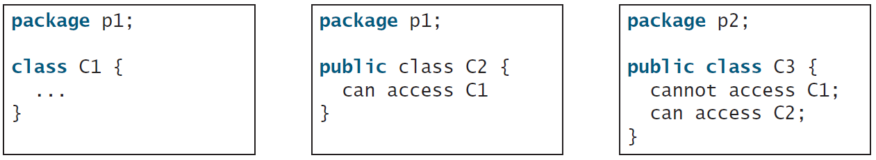
private修饰符限定只能在本类中访问，缺省修饰符限定访问只能在同一个包中进行，public修饰符对访问没有限定。

Slide 52
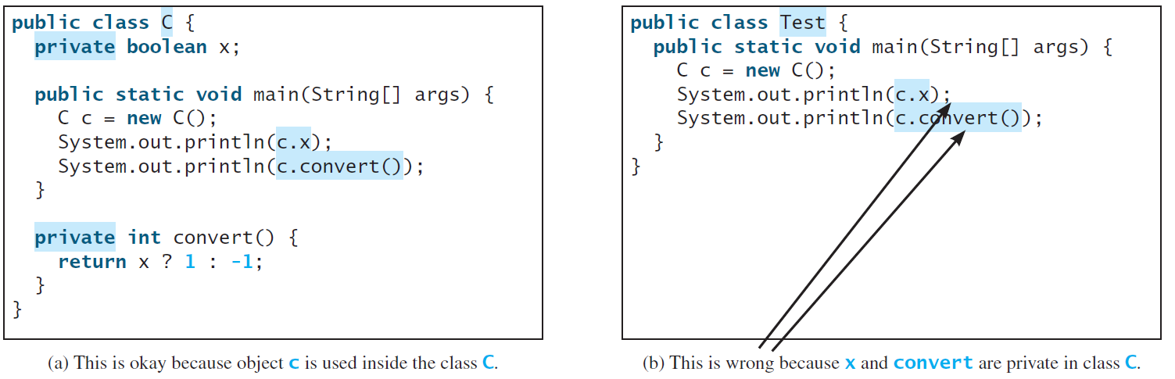
注意
位于类外部的对象不能访问私有成员，如图(b)所示。
然而，当对象在类的内部时，它能够访问私有成员，如图(a)所示。

Slide 53
数据域封装
为了避免对数据域的直接修改，应该使用private修饰词将数据域声明为私有的，这称为数据域的封装。
为什么要将数据域设置为私有？
    为了保护数据。
    使代码更容易维护。

Slide 54
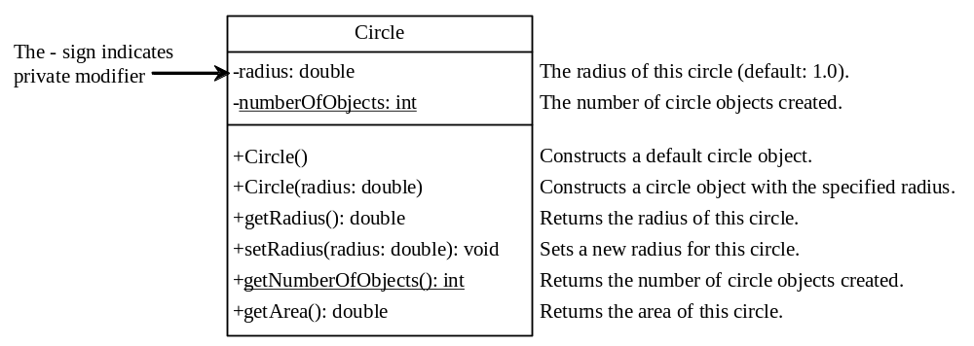
数据域封装示例
-号表示
私有修饰符
CircleWithPrivateDataFields
TestCircleWithPrivateDataFields
Run
程序清单9-8 & 程序清单9-9

Slide 55
访问器&修改器
为了能够访问私有(private)数据域，可以提供一个get方法返回数据域的值。get方法被称为“访问器”。
为了能够更新一个数据域，可以提供一个set方法给数据域设置新值。set方法被称为“修改器”。
  get方法的签名：
public returnType getPropertyName()
public boolean isPropertyName() //如果返回值是布尔型
  set方法的签名：
public void setPropertyName(dataType propertyValue)

Slide 56
向方法传递对象参数
Java只有一种参数传递方式：值传递
对于基本数据类型，传递其值，值被传递给参数。
对于引用数据类型，也是传递其值，该值是对对象的引用（内存中的具体物理地址）。
TestPassObject
Run

Slide 57
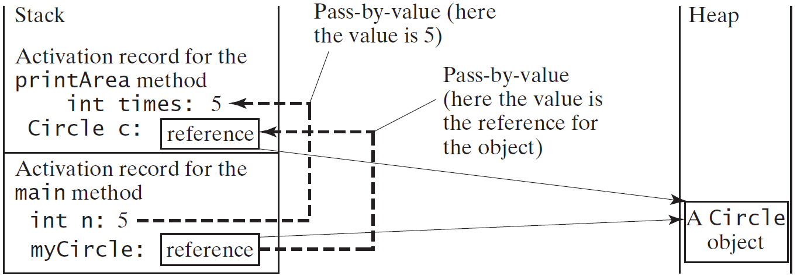
向方法传递对象参数

Slide 58
对象数组
数组既可以存储基本数据类型，也可以存储对象。
Circle[] circleArray = new Circle[10];
// 声明并创建包含10个Circle对象的数组
  for(int i=0; i<10; i++){
  circleArray[i]= new Cirlce();//初始化每个对象
  }
对象的数组实际上是引用变量的数组。
（因为对象是引用数据类型）

Slide 59
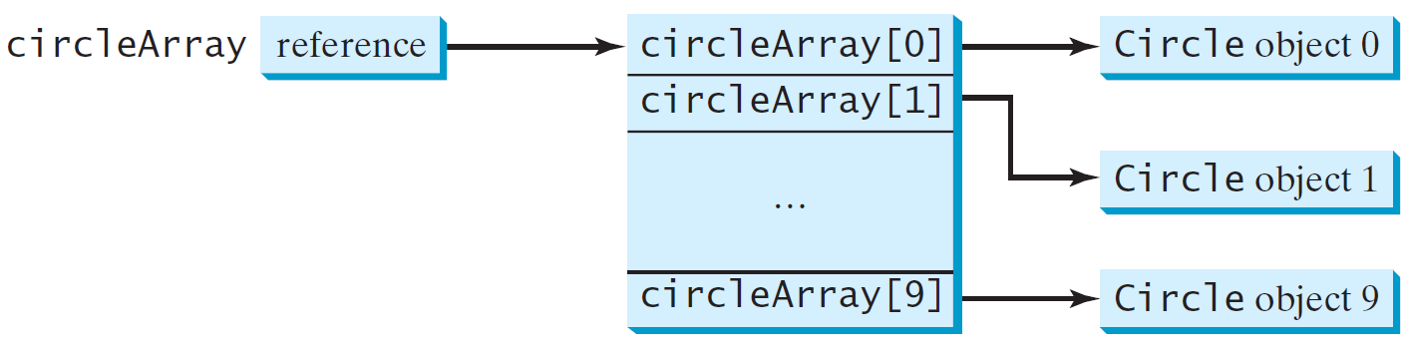
对象数组示例
调用circleArray[1].getArea()实际上调用了两个层次的引用，如下图所示。
  circleArray引用(指针指向)了整个数组，
  circleArray[1]引用了一个Circle对象。
Circle[] circleArray = new Circle[10];
数组和对象都是引用数据类型

Slide 60
对象数组
求圆的数组的总面积
TotalArea
Run

Slide 61
不可变对象和类
如果一个对象一旦被创建后其内容就不能再改变，我们称这种对象为不可变对象，而它的类称为不可变类。
  例如，String类就是不可变的。如果把程序清单9-8中的CircleWithPrivateDataFields类的set方法删掉（程序清单9-8第25-27行），该类就变为不可变类。
如果一个类是不可变的，则它的所有数据域必须都是私有的，而且没有对任何一个数据域提供公共的set方法。(“所有数据域私有”是必要条件，但非充分条件)
一个类的所有数据都是私有的且没有修改器并不意味着它一定是不可变类，如下面示例所示。

Slide 62
示例
public class BirthDate {
private int year;
private int month;
private int day;
public BirthDate(int newYear,
int newMonth, int newDay) {
year = newYear;
month = newMonth;
day = newDay;
}
public void setYear(int newYear) {
year = newYear;
}
}
public class Student {
private int id;
private BirthDate birthDate;
public Student(int ssn,
int year, int month, int day) {
id = ssn;
birthDate = new BirthDate(year, month, day);
}
public int getId() {
return id;
}
public BirthDate getBirthDate() {
return birthDate;
}
}
public class Test {
public static void main(String[] args) {
Student student = new Student(111223333, 1970, 5, 3);
BirthDate date = student.getBirthDate();
date.setYear(2010); // Now the student birth year is changed!
}
}

Slide 63
不可变类必须满足的条件
所有数据域都是私有的。
没有修改器方法。
没有一个返回指向可变数据域引用的访问器方法

Slide 64
变量的作用域
类中的变量(数据域)，即实例变量和静态变量的作用域是整个类，无论变量是在哪里声明的。
(数据域在类的定义时，没有明确的位置要求，可放前也可以放后)
  习惯：类的开头就声明数据域
  (强烈建议遵照此习惯！！！)
局部变量的作用域从它声明开始，一直到它所在的块结束为止。局部变量使用前必须初始化。

Slide 65
变量的作用域
如果一个局部变量和一个类变量(数据域)具有相同的名字，那么局部变量优先，而同名的类变量将被隐藏(hidden)。
  class F{
  private int x = 0; //数据域(私有实例变量)
  private int y = 0;
  public F() { //构造方法
  }
  public void p() {
  int x = 1; //局部变量
  System.out.println("x = " + x);
  System.out.println("y = " + y);
  }
  }
public static void main(String[] args)
{
F f = new F();
f.p();
}
输出结果：
x = 1
y = 0

Slide 66
this引用
关键字this是指向调用对象本身的引用名。可以用this关键字引用对象的实例成员(包括实例变量和实例方法)。
class Circle {
private double radius;
……
public double getArea() {
return this.radius * this.radius * Math.PI; }
public String toString() {
return "radius: " + this.radius + "area: " + this.getArea();
}
}
Circle c1 = new Circle(); c1.getArea(); c1.toString();
Circle c2 = new Circle(); c2.getArea(); c2.toString();

Slide 67
引用隐藏的数据域
this关键字可以用于引用类的隐藏数据域。这时，this引用是必须的(this不能省略)。
  隐藏的静态变量可以通过“类名.静态变量”的方式引用。
  隐藏的实例变量就需要用this引用。
静态变量： static修饰符修饰的变量
实例变量：没有static修饰符修饰的变量

Slide 68
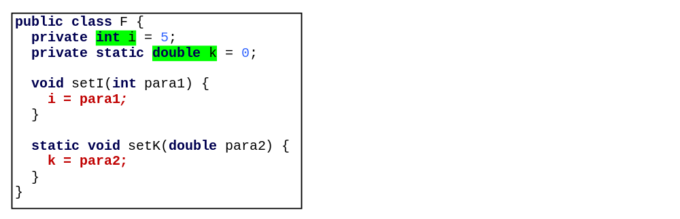
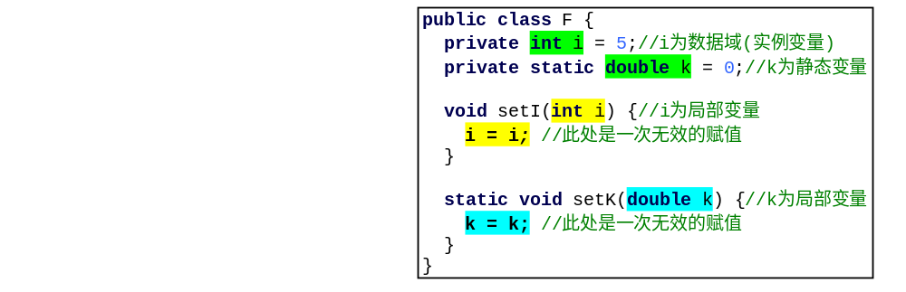

引用隐藏的数据域
Java编程中的重要习惯：
在数据域的set方法（修改器）中，经常将数据域名(实例\静态变量名)用作方法的形式参数名称。即二者同名！
例如：程序清单11-2, Line 25, setRadius
实例变量i
静态变量k
它们的作用域范围:
修改器：将形式参数的值赋给数据域

Slide 69
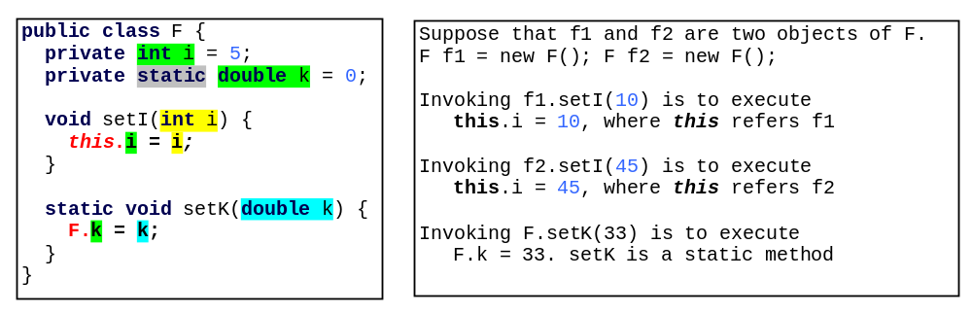
引用隐藏的数据域
为了能够实现此功能，可以用如下方案解决：
this指调用set方法的这个具体对象
static
表示是静态变量; 没有static修饰符的表示是实例变量
  隐藏的实例变量(i)需要用this引用。
  隐藏的静态变量(k)可以通过“类名.静态变量”的方式引用。

Slide 70
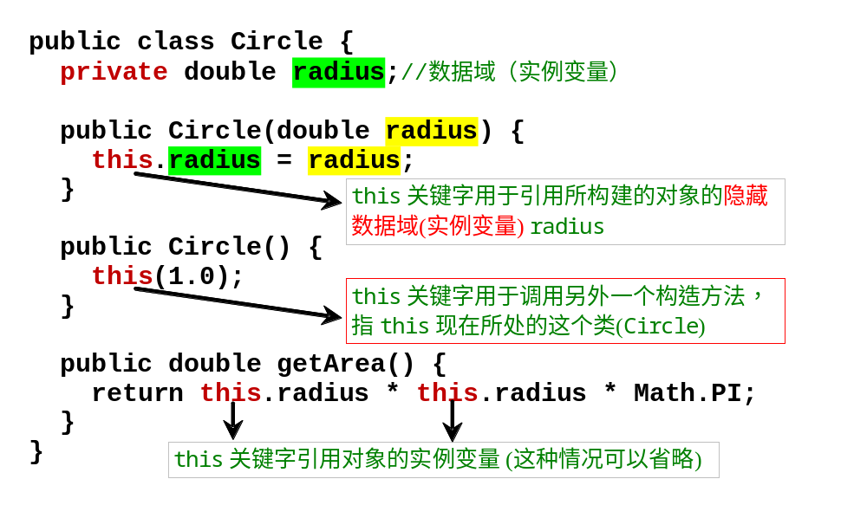
调用重载的构造方法
关键字this可以在构造方法内部用于调用同一个类的其他构造方法。这时this引用是必须的(不能省略)。
//形式参数与数据域名同名了

Slide 71
class Circle {
private double radius;
public Circle(double radius) {
this.radius = radius; //此处this能否改成Circle？
}
public Circle() {
this(1.0); //此处this能否改成Circle？
}
public double getArea() {
return this.radius * this.radius * Math.PI;
//此处的2个this都可以删除，私有变量在类的内部可以直接访问
}
}
不能
不能

Slide 72

Chapter 9

